Slide 1

Batch Normalization
Normalizing activations
in a network
deeplearning.ai

Slide 2

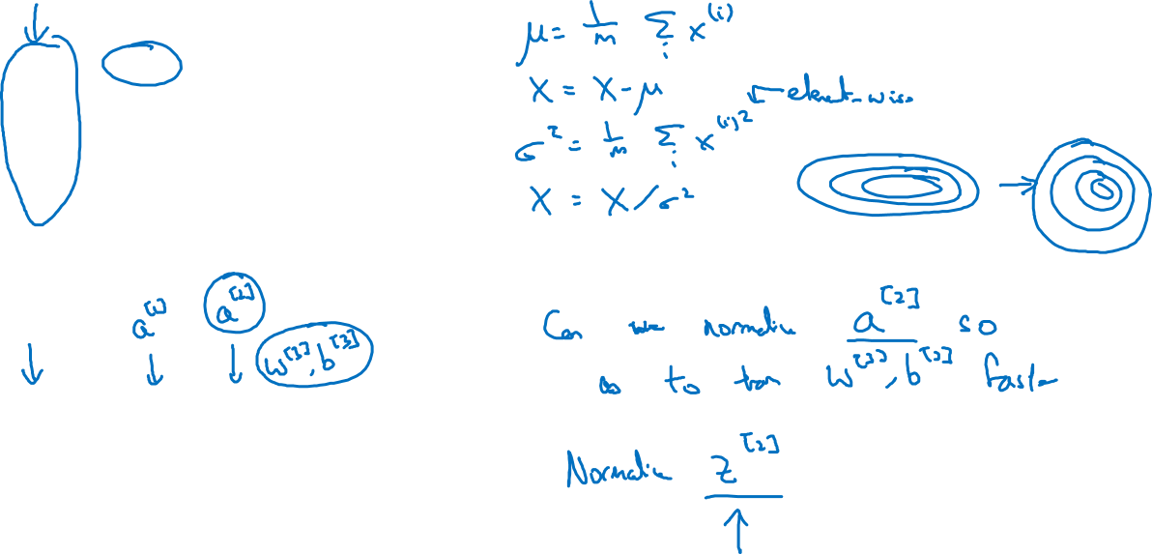








Normalizing inputs to speed up learning
$$x_{1}$$
$$w,b$$
$$x_{2}$$
$$\hat{y}$$
$$x_{3}$$
$$x_{1}$$
$$x_{2}$$
$$\hat{y}$$
$$x_{3}$$
Notes:
1.这里老师先是复习了之前的
如果我们能够normalize输入层input layer x1.x2.x3
那么我们的计算w,b的时候就会更快一点
2.然后老师想推广到：
我们能不能
Normalize a[2]:就是第二层的unit的值
然后so to training W[3] b[3] faster?
然后要normalize a[2]就是要normalize z[2]
这里老师提到了
有人写论文论证了是 在计算a = af(z) 之前normalize，即z先normalize成为 z_delta, 再a = af(z_delta) #af():activation function
还是先计算a = af(z) ，再normalize a
Default做法是前一个，先normalize z 成为 z_delta

Slide 3
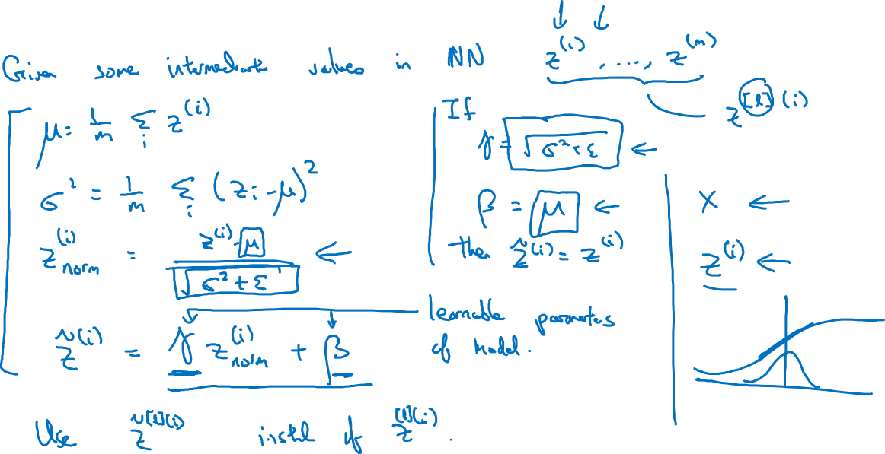
Implementing Batch Norm
Notes:
1.首先这一页中：
没有特殊注明，都是代表着某一层：l (这一整页讨论的都是只有一层，其他层就以此类推)
m代表着不同样本
所以你看到的
Z[l](i)就是第i个样本的第l层，老师为了简化期间，很多地方省略了[l]
2.好了继续看：
Given some intermediate values: 中间值，我觉得就是NN的中间某一层的意思
然后
就是计算mu：
全部样本的那一层的平均值
计算sigma:
全部样本的那一层的
然后计算z norm(i):
某一个样本，那一层的z norm
最后计算z delta(i):
注意是在z norm(i)的基础上加工：加了gama, beta
===========
右边说的是：
如果gama = sigma
Beta = mu
那么z delta = z norm
有点废话哈
然后老师说了为什么不直接 z norm的mean = 0， variance = 1呢？
因为最右边画的：
如果是mean = 0 ,variance = 1
那么我们的z 就很有可能 = 0
那么a = sigmoid(z)那就几乎都是取中间的线性段的值了，这样做没什么意思。。

